Slide 1

Desenvolvimento Web II
Prof. Me. Elisangela Citro
danda_citro@hotmail.com
Tecnologia em Análise e Desenvolvimento de Sistemas
03 – estudo dirigido crud laravel
Campus Três Lagoas

Slide 2
Agenda
Introdução ao exemplo
Análise
Projeto
Implementação

Slide 3
Nesta aula
Vamos elaborar um CRUD, para tanto, vamos fazer um projeto para cadastrar Notícias.

Slide 4
Introdução
Com base em um site de notícias, vamos criar um projeto em laravel para cadastrar notícias e apresentá-las no site.
Antes de tudo, vamos fazer a análise e projeto deste website.

Slide 5
Análise
Diagramas da fase de análise

Slide 6
Lista de Eventos
Para atender o site de notícias, teremos os seguintes eventos:
Cadastro de Notícia
Incluir (CREATE)
Listar (READ)
Alterar (UPDATE)
Excluir (DELETE)

Slide 7
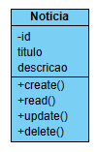
Diagrama de Classe
Para atender o cliente, modelamos este diagrama simples.

Slide 8
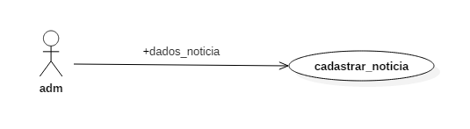
Diagrama de Caso de Uso
Evento 03 – Cadastro de Notícia
Curso Normal
Cursos Alternativos
Administrador solicita cadastro de notícia.
Sistema exibe lista de notícias cadastradas.
Administrador solicita novo cadastro
Administrador informa dados_noticia.
Sistema grava dados_noticia.
Sistema exibe lista de notícias cadastradas.
Encerra o use case.
Curso Alternativo 3
3.1 – Administrador seleciona notícia
3.2 – Administrador solicita Alterar
3.3 – Administrador informa novos dados
3.4 – Volta ao passo 05 do curso normal
Curso Alternativo 3.2
3.2.1 – Administrador solicita Excluir
3.2.2 – Sistema exclui registro
3.2.3 – Volta ao passo 06 do curso normal

Slide 9
Projeto
Diagramas da fase de projeto

Slide 10
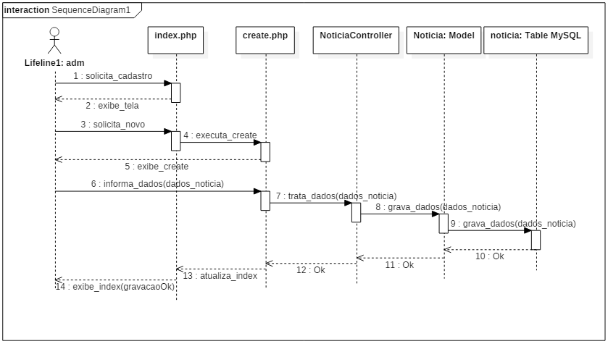
Diagrama de Sequência
Evento 03 – Cadastro de Notícia

Slide 11
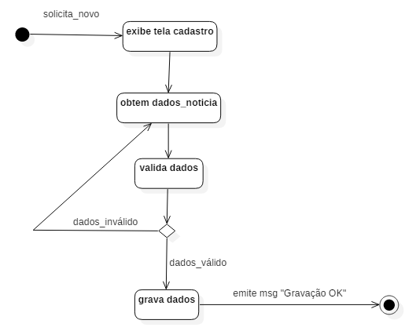
Diagrama de Atividade
Requisito Funcional 01 – Cadastro de Notícia

Slide 12
Implementação
Procedimentos para o desenvolvimento deste projeto de website com CRUD.

Slide 13
Atenção!
Todo o código de exemplo está no slide, basta selecionar, copiar e colar no VsCode, no local solicitado.
Bom estudo dirigido!

Slide 14
Início
Vamos desenvolver em PHP utilizando o framework Laravel, para tanto, vamos abrir os seguintes aplicativos:
XAMPP
Inicializar o APACHE
Inicializar o MySQL
Prompt do MS-DOS
Crie um projeto no laravel chamado noticias
laravel new noticias
VsCode
Adicione o diretório do projeto noticias
Obs.: o Laravel já deve estar instalado na sua máquina.

Slide 15
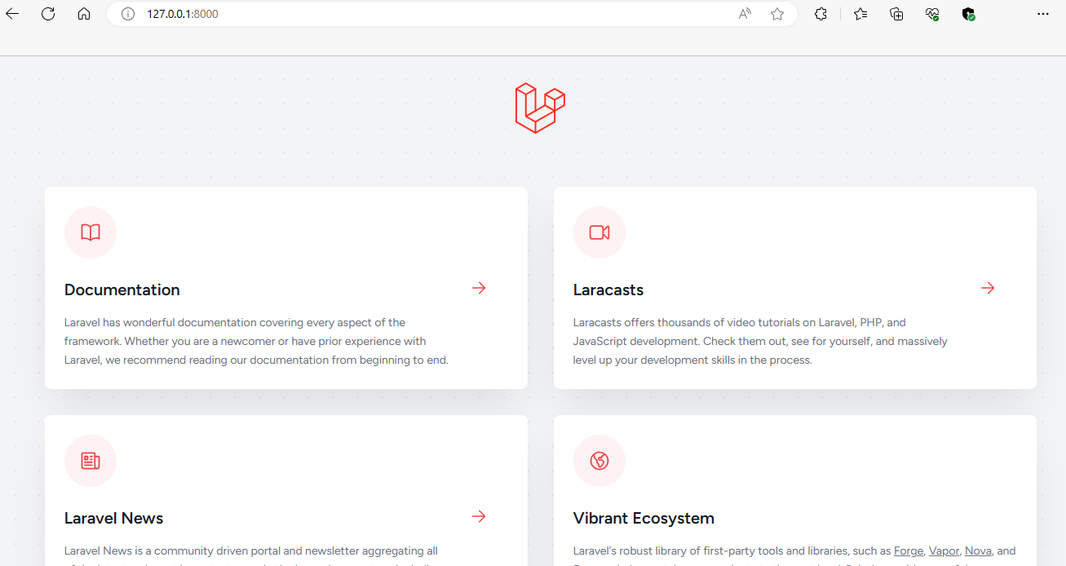
Executando a Welcome
Digite no terminal o comando para inicializar o servidor:
php artisan serve
Abra o browser para visualizar a porta local.

Slide 16
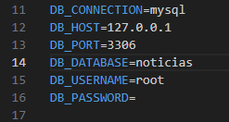
Configurando o Banco de Dados
No projeto noticias do Laravel, procure o arquivo .env e altere as seguintes constantes de configuração para acesso ao banco de dados, feito em MySQL:

Slide 17
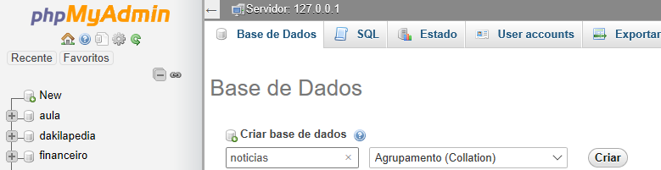
Criando o Banco de Dados
Abra o phpMyAdmin e crie a base de dados denominada noticias.

Slide 18
Criando a tabela de Noticia
Para criar a tabela de Notícias, vamos usar a migrate do Laravel. Para tanto, usamos o seguinte comando, no terminal, que cria o model da classe notícia e a migrate para a tabela notícia:
php artisan make:model Noticia -m

Slide 19
Criando a tabela de Noticia
Altere a função up para que a tabela criada na migrations atenda a análise realizada.
public function up(): void
{
Schema::create('noticias', function (Blueprint $table) {
$table->id();
$table->string('titulo');
$table->text('descricao');
$table->timestamps();
});
}

Slide 20
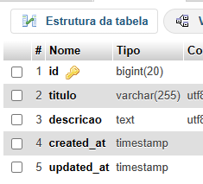
Criando a tabela de Noticia
Após criar a migrate e salvá-la, usamos o seguinte comando, no terminal, para migrar a tabela de noticia para a base de dados:
php artisan migrate

Slide 21
Alterando o model Noticia
Faça as seguintes alterações no model de noticia.
<?php
namespace App\Models;
use Illuminate\Database\Eloquent\Factories\HasFactory;
use Illuminate\Database\Eloquent\Model;
class Noticia extends Model
{
use HasFactory;
protected $table = 'noticias';
protected $fillable = [
'titulo', 'descricao'
];
}

Slide 22
Criando o Controller
Para programar cada ação do CRUD.

Slide 23
Criando o Controller para Noticia
Agora vamos criar o controller responsável pela programação, usamos o seguinte comando, no prompt do DOS:
php artisan make:controller NoticiaController --resource

Slide 24
Alterando NoticiaController
Para que o controller encontre a classe do model informe o caminho aonde a classe se encontra.
Para isso, após criar o controller, altere no começo do controller, na área de uso, insira o seguinte código:
use App\Models\Noticia;

Slide 25
Criando a Blade View
css
js

Slide 26
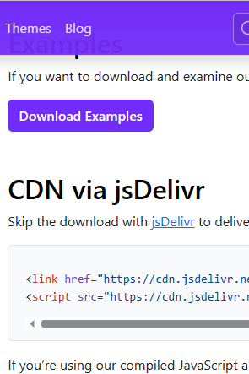
Bootstrap
Segue o link de acesso para o bootstrap 5
https://getbootstrap.com/docs/5.3/getting-started/download/
Aqui não precisa fazer nada é só pra você conhecer a fonte do nosso layout.
Vamos usar o CDN via jsDelivr.

Slide 27
Crie na pasta view
Uma pasta ‘layouts’
Crie dois arquivos dentro:
app.blade.php
navbar.blade.php

Slide 28
app.blade.php
<!doctype html>
<html lang="en">
<head>
<meta charset="utf-8">
<meta name="viewport" content="width=device-width, initial-scale=1">
<title>Danda</title>
<link href="https://cdn.jsdelivr.net/npm/bootstrap@5.3.0-alpha1/dist/css/bootstrap.min.css" rel="stylesheet" integrity="sha384-GLhlTQ8iRABdZLl6O3oVMWSktQOp6b7In1Zl3/Jr59b6EGGoI1aFkw7cmDA6j6gD" crossorigin="anonymous">
</head>
<body>
@include('layouts.navbar')
<div class="container py-5">
@yield('body')
</div>
<script src="https://cdn.jsdelivr.net/npm/bootstrap@5.3.0-alpha1/dist/js/bootstrap.bundle.min.js" integrity="sha384-w76AqPfDkMBDXo30jS1Sgez6pr3x5MlQ1ZAGC+nuZB+EYdgRZgiwxhTBTkF7CXvN" crossorigin="anonymous"></script>
</body>
</html>
Este arquivo contém a referência e a script para o bootstrap 5

Slide 29
navbar.blade.php
Este arquivo cria uma barra de navegação padrão.
<nav class="navbar navbar-expand-lg bg-body-tertiary">
<div class="container">
<a class="navbar-brand" href="#">Navbar</a>
<button class="navbar-toggler" type="button" data-bs-toggle="collapse" data-bs-target="#navbarSupportedContent" aria-controls="navbarSupportedContent" aria-expanded="false" aria-label="Toggle navigation">
<span class="navbar-toggler-icon"></span>
</button>
<div class="collapse navbar-collapse" id="navbarSupportedContent">
<ul class="navbar-nav me-auto mb-2 mb-lg-0">
<li class="nav-item">
<a class="nav-link" href="/">Home</a>
</li>
<li class="nav-item">
<a class="nav-link" href="{{ route('noticia.index') }}">Noticia</a>
</li>
</ul>
</div>
</div>
</nav>

Slide 30
Criando a index
Lista com opções de crud

Slide 31
INDEX – no NoticiaCONTROLLER
public function index()
{
$noticia = Noticia::orderBy('created_at', 'DESC')->get();
return view('noticia.index', compact('noticia'));
}

Slide 32
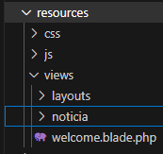
Criar a pasta noticia

Slide 33
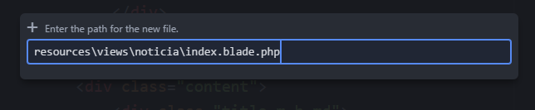
Criar o arquivo index.blade.php
Clica com o botão direito na pasta notícia
Seleciona New File
Informe o nome do arquivo:
index.blade.php

Slide 34
Index - view
@extends('layouts.app')
@section('body')
<div class="d-flex align-items-center justify-content-between">
<h1 class="mb-0">Notícias</h1>
<a href="{{ route('noticia.create') }}" class="btn btn-primary">Cadastrar Notícia</a>
</div>
<hr />
@if(Session::has('success'))
<div class="alert alert-success" role="alert">
{{ Session::get('success') }}
</div>
@endif
<table class="table table-hover">
<thead class="table-primary">
<tr>
<th>#</th>
<th>Título</th>
<th>Descrição</th>
<th>Ações</th>
</tr>
</thead>
<tbody>
@if($noticia->count() > 0)
@foreach($noticia as $rs)
<tr>
<td class="align-middle">{{ $loop->iteration }}</td>
<td class="align-middle">{{ $rs->titulo }}</td>
<td class="align-middle">{{ $rs->descricao }}</td>
<td class="align-middle">
<div class="btn-group" role="group" aria-label="Basic example">
<a href="{{ route('noticia.show', $rs->id) }}" type="button" class="btn btn-secondary">Detalhe</a>
<a href="{{ route('noticia.edit', $rs->id)}}" type="button" class="btn btn-warning">Alterar</a>
<form action="{{ route('noticia.destroy', $rs->id) }}" method="POST" type="button" class="btn btn-danger p-0" onsubmit="return confirm('Excluir?')">
@csrf
@method('DELETE')
<button class="btn btn-danger m-0">Excluir</button>
</form>
</div>
</td>
</tr>
@endforeach
@else
<tr>
<td class="text-center" colspan="5">Notícia não encontrada.</td>
</tr>
@endif
</tbody>
</table>
@endsection

Slide 35
Rota
Na pasta ‘routes’
Abra o arquivo ‘web.php’
Coloque o seguinte código, após a rota da welcome:
Route::resource('/noticia', NoticiaController::class);
Para que a rota seja encontrada o controller deve ser apontado no uso.
Ainda no arquivo ‘web.php’
Coloque o seguinte código, na área de uso:
use App\Http\Controllers\NoticiaController;

Slide 36
Acessando a index
Digite na url do browse o caminho:
http://127.0.0.1:8000/noticia

Slide 37
Criando a inclusão
create

Slide 38
CREATE - CONTROLLER
public function create()
{
$noticia = new Noticia;
return view('noticia.create')->with(['noticia' => $noticia]);
}

Slide 39
Criar o arquivo create.blade.php
Clica com o botão direito na pasta notícia
Seleciona New File
Informe o nome do arquivo:
create.blade.php

Slide 40
create.blade.php
@extends('layouts.app')
@section('body')
<h1 class="mb-0">Cadastrar Notícia</h1>
<hr />
<form action="{{ route('noticia.store') }}" method="POST">
@csrf
<div class="row mb-3">
<div class="col">
<input type="text" name="titulo" class="form-control" placeholder="Título">
</div>
<div class="col">
<textarea class="form-control" name="descricao" placeholder="Descrição"></textarea>
</div>
</div>
<div class="row">
<div class="d-grid">
<button class="btn btn-primary">Incluir</button>
</div>
</div>
</form>
@endsection

Slide 41
STORE - CONTROLLER
public function store(Request $request)
{
$noticia = new Noticia;
$this->validate($request, [
'titulo' => 'required',
'descricao' => 'required'
]);
$noticia->fill($request->all());
$noticia->save();
return redirect()->route('noticia.index')->with('success', 'Notícia adicionada com sucesso!');;
}

Slide 42
Criando o detalhe
show

Slide 43
SHOW - CONTROLLER
public function show(string $id)
{
$noticia = Noticia::findOrFail($id);
return view('noticia.show', compact('noticia'));
}

Slide 44
Criar o arquivo show.blade.php
Clica com o botão direito na pasta notícia
Seleciona New File
Informe o nome do arquivo:
show.blade.php

Slide 45
show.blade.php
@extends('layouts.app')
@section('body')
<h1 class="mb-0">Detalhe Notícia</h1>
<hr />
<div class="row">
<div class="col mb-3">
<label class="form-label">Título</label>
<input type="text" name="titulo" class="form-control" placeholder="Título" value="{{ $noticia->titulo }}" readonly>
</div>
<div class="col mb-3">
<label class="form-label">Descrição</label>
<textarea class="form-control" name="descricao" placeholder="Descricao" readonly>{{ $noticia->descricao }}</textarea>
</div>
</div>
<div class="row">
<div class="col mb-3">
<label class="form-label">Criado Em</label>
<input type="text" name="created_at" class="form-control" placeholder="Criado em" value="{{ $noticia->created_at }}" readonly>
</div>
<div class="col mb-3">
<label class="form-label">Atualizado em</label>
<input type="text" name="updated_at" class="form-control" placeholder="Atualizado em" value="{{ $noticia->updated_at }}" readonly>
</div>
</div>
@endsection

Slide 46
Criando a alteração
update

Slide 47
EDIT - CONTROLLER
public function edit(string $id)
{
$noticia = Noticia::findOrFail($id);
return view('noticia.edit', compact('noticia'));
}

Slide 48
Criar o arquivo edit.blade.php
Clica com o botão direito na pasta notícia
Seleciona New File
Informe o nome do arquivo:
edit.blade.php

Slide 49
edit.blade.php
@extends('layouts.app')
@section('body')
<h1 class="mb-0">Alterar Notícia</h1>
<hr />
<form action="{{ route('noticia.update', $noticia->id) }}" method="POST">
@csrf
@method('PUT')
<div class="row">
<div class="col mb-3">
<label class="form-label">Título</label>
<input type="text" name="titulo" class="form-control" placeholder="Titulo" value="{{ $noticia->titulo }}" >
</div>
<div class="col mb-3">
<label class="form-label">Descrição</label>
<textarea class="form-control" name="descricao" placeholder="Descricao" >{{ $noticia->descricao }}</textarea>
</div>
</div>
<div class="row">
<div class="d-grid">
<button class="btn btn-warning">Alterar</button>
</div>
</div>
</form>
@endsection

Slide 50
UPDATE - CONTROLLER
public function update(Request $request, string $id)
{
$noticia = Noticia::find($id);
$this->validate($request, [
'titulo' => 'required',
'descricao' => 'required'
]);
$noticia->fill($request->all());
$noticia->save();
return redirect()->route('noticia.index')->with('success', 'Notícia alterada com sucesso!');;
}

Slide 51
Criando destroy
delete

Slide 52
DESTROY - CONTROLLER
public function destroy(string $id)
{
$noticia = Noticia::findOrFail($id);
$noticia->delete();
return redirect()->route('noticia.index')->with('success', 'Notícia excluída com sucesso!');
}

Slide 53
Bibliografia Básica
NIEDERAUER, Juliano. PHP para quem conhece PHP: recursos avançados para a criação de websites / 3. ed. São Paulo Novatec 2008.
NIEDERAUER, Juliano. Web interativa com Ajax e PHP. São Paulo: Novatec, 2011.
GILMORE, W. Jason. Dominando PHP e MySQL: do iniciante ao profissional Rio de Janeiro : Alta Books 2011.

Slide 54
Bibliografia Complementar
DALL'OGLIO, Pablo. PHP: programando com orientação a objetos 2. ed. São Paulo: Novatec 2009.
BRUNO, Odemir M.; ESTROZI, Leandro F.; BATISTA NETO, Joao E. S. Programando para a internet com PHP. Rio de Janeiro : Brasport, c2010.
BEIGHLEY, Lynn; MORRISON, Michael. Use a cabeça! PHP & MySQL / Rio de Janeiro, RJ : Alta Books, 2010.
BASHAM, Bryan; SIERRA, Kathy; BATES, Bert. Use a cabeça! : servlets e JSP 2. ed. Rio de Janeiro : Alta books, 2011.
JANDL JUNIOR, Peter. Desenvolvendo aplicações web com JSP e JSTL. São Paulo: Novatec, 2009.

Slide 55
Bibliografia de Aprofundamento
https://laravel.com/
https://getbootstrap.com/docs/5.3/getting-started/download/

